Slide 1
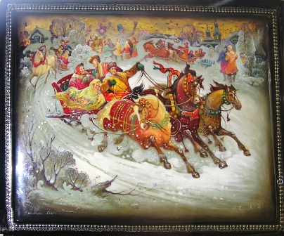
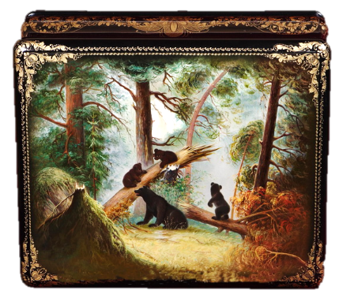
Лаковые миниатюры Федоскино
Федо́скинская миниатю́ра — традиционная русская лаковая живописи на
папье-маше, сложившаяся в конце XVIII в. в подмосковном селе Федоскино.
Федоскино. Тройка. Шкатулка
Популярные мотивы: тройки, чаепития за самоваром, сцены из крестьянской жизни.
Из изделий мастеров ценились ларцы, расписанные
сюжетами из картин
известных художников.
Федоскино. Шкатулка. Миниатюра на сюжет картины Шишкина.

Slide 2
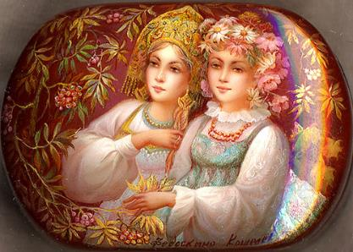
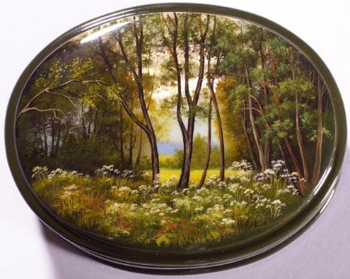
Отличия Федоскинской живописи:
используются масляные краски, а в Палехской, Холуйской и Мстёрской - яичная темпера,
реалистическая живопись,
трёхслойное письмо, позволяет достичь эффекта глубины и объёма. Портреты людей выглядят реалистично, "как живые", в пейзаже и сюжетных сценах чувствуется "воздух".
Федоскино. Подружки. Шкатулка.
Федоскино. Пейзаж. Шкатулка.

Slide 3
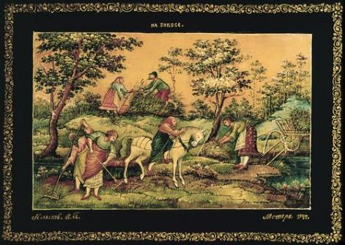
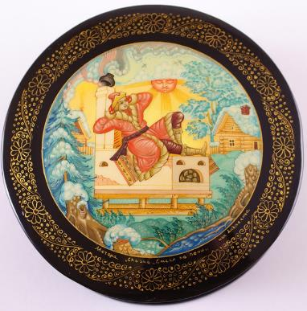
Лаковые миниатюры Мстёры
Мстёра - большое село во Владимирской обл., в 110км от г. Владимира. Мстёрские мастера создали свой стиль лаковой миниатюры и на изделиях из папье-маше.
Мстера. На покосе. 1944г.
Сюжеты миниатюр: сказки, былины, истории. Изображение миниатюры развертывается
на фоне нежных, красочных пейзажей, люди, животные, птицы — часть этого живописного пейзажа.
Мстера. Емеля на печи. Шкатулка.

Slide 4
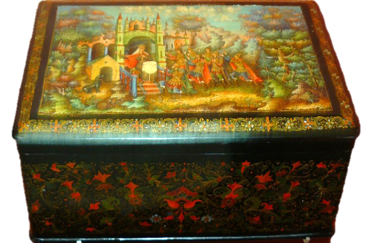
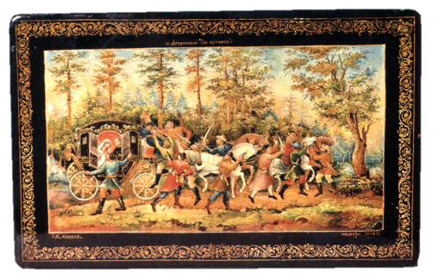
Отличительные черты мстёрской школы:
вобрала в себя многие особенности иконописи.
не используется черный лак в качестве фона. Грунтуют поверхность крышки белилами и пишут сюжеты так, что черными остаются только поля;
В конце работы поля заполняют орнаментальной каймой.
Мстера. Шкатулка.
Мстера. Дубровский. Шкатулка. 1940г.

Slide 5
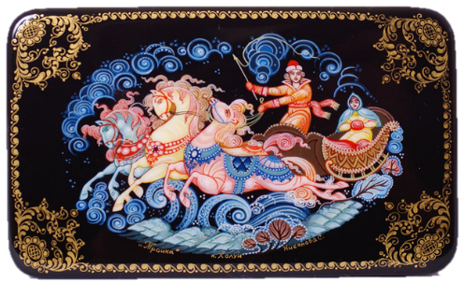
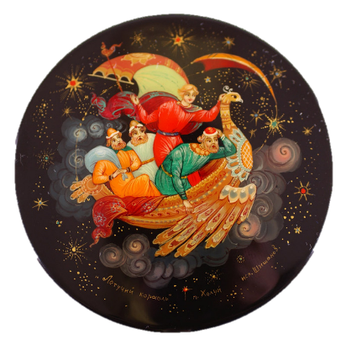
Лаковые миниатюры Холуя
Холуйская лаковая миниа-тюра зародилась в с.Холуй Ивановской обл. Миниатюры исполняют с использованием специ-альных темперных красок.
Холуй. Летучий корабль. Шкатулка
Миниатюрам Холуя свойственна живописная «картинность»: их колорит чист и ярок, а золотой орнамент служит естественным переходом от живописи к плоскости предмета.
Холуй. Тройка. Шкатулка

Slide 6
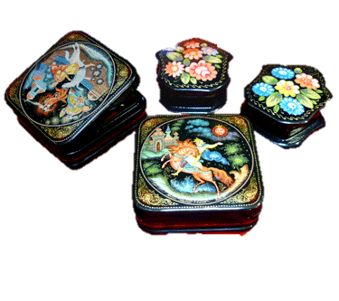
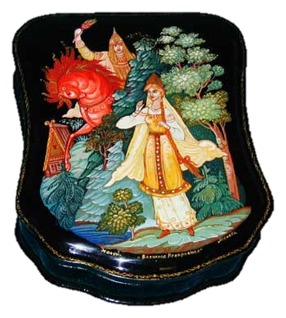
Особенности Холуя:
крупный, приближённый пейзаж;
крупные и немногочис-ленные фигуры;
пропорции их удлинённые, но силуэты мягче и формы объёмнее;
рисунок проще, не так детально проработан;
больше насыщенных тёмных цветов: зеленых, коричневых, синих;
контрастные сочетания тёплых и холодных тонов;
золото используется, где оно оправдано.
Холуй. Шкатулки

Slide 7
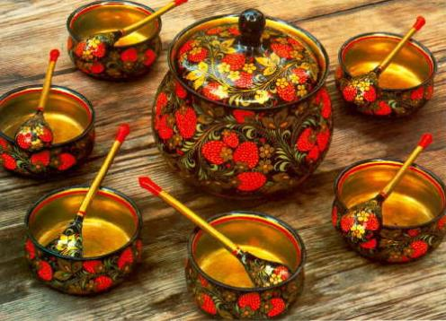
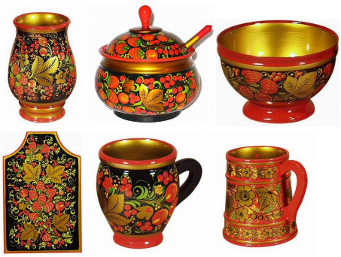
Золотая Хохлома
Яркое явление русского народного промысла – Золотая Хохлома – декоративная роспись деревянной посуды и мебели. Этот традиционный художественный промысел возник в XVII в. в Нижегородской губернии и получил название от крупного торгового села Хохлома, куда на торги свозились все деревянные изделия.

Slide 8
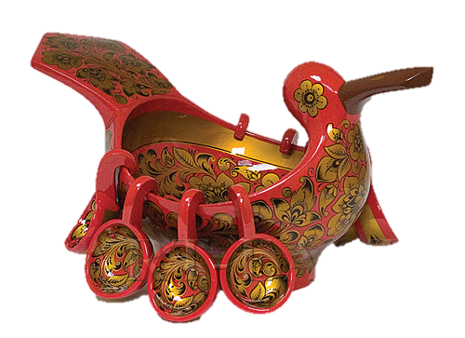
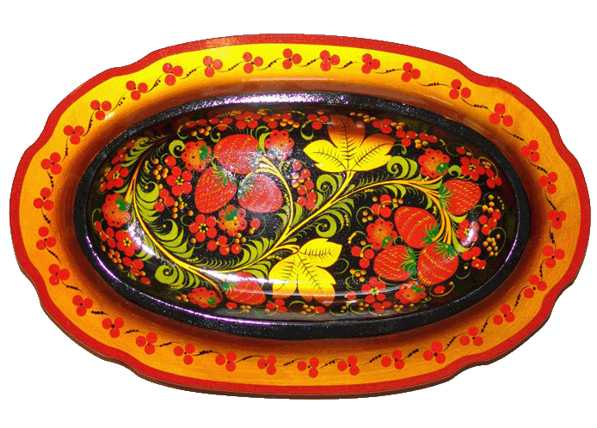
Расписывали посуду растительным узором; простым орна­ментом; травкой и ягодами на веточке и необычными цветами. Сочетание золотого, черного и красного прида-вало изделию нарядность, праздничность. Славились ковши с удобной ручкой или в форме птицы-утицы.
Развивается этот промысел и в наши дни во Владимирской и Нижегородской областях.
Ковш-утка с навесными ковшами

Slide 9
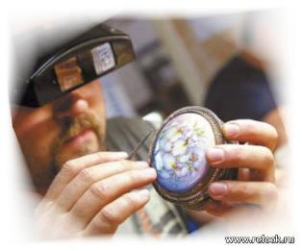
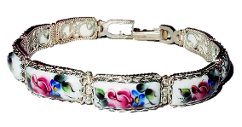
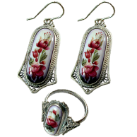
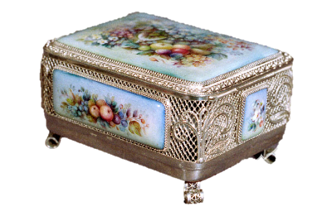
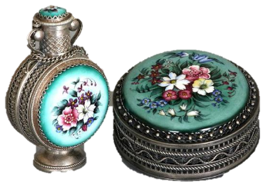
Финифть
Среди промыслов выделим еще направление финифть. Город Ростов славится финифтью – дивной росписью по эмали. Белоснежные пластинки из стекловидных сплавов, обожженные при высокой температуре, тверды как камень, а роспись на них драгоценно сияет.

Slide 10
Задание
Перечислить известные вам художественные промыслы России.
Подробнее рассказать о понравившемся вам промысле (4-6 предложений) или нарисовать и прислать иллюстрацию изделия (на выбор)

